Slide 1
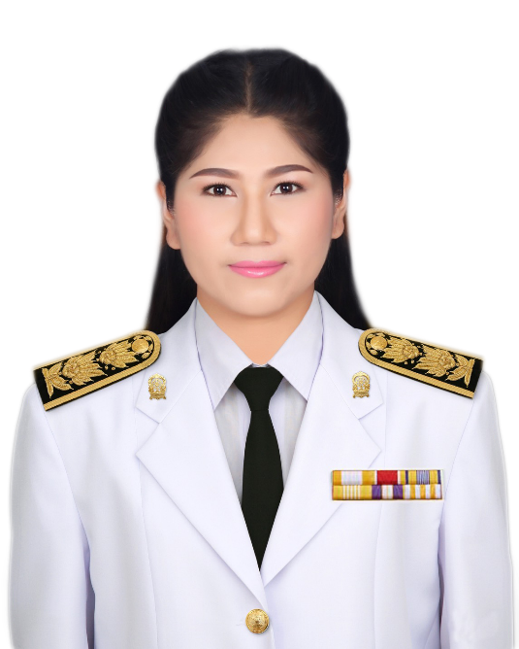
รายงานผลการเยี่ยมบ้านนักเรียน
โรงเรียนทีปราษฎร์พิทยา อ.เกาะสมุย จ.สุราษฎร์ธานี
ภาคเรียนที่ 1
ปีการศึกษา 2563
ชั้นมัธยมศึกาปีที่ 3/6
ของนักเรียน
ชั้นมัธยมศึกษาปีที่ 1 ห้อง
ครูที่ปรึกษา
นางอังคณา จงรักวิทย์
นางอังคณา จงรักวิทย์
สังกัดสำนักงานเขตพื้นที่การศึกษามัธยมศึกษาเขต 11
สำนักงานคณะกรรมการศึกษาขั้นพื้นฐาน กระทรวงศึกษาธิการ

Slide 2
ระบบการดูแลช่วยเหลือนักเรียน
โรงเรียนทีปราษฎร์พิทยา
สังกัดสำนักงานเขตพื้นที่การศึกษามัธยมศึกษาเขต 11
สำนักงานคณะกรรมการศึกษาขั้นพื้นฐาน กระทรวงศึกษาธิการ

Slide 3
รายงานผลการเยี่ยมบ้านนักเรียน
โรงเรียนทีปราษฎร์พิทยา อ.เกาะสมุย จ.สุราษฎร์ธานี
ภาคเรียนที่ 1
ปีการศึกษา 2563
ชั้นมัธยมศึกาปีที่ 3/6
ของนักเรียน
ชั้นมัธยมศึกษาปีที่ 2 ห้อง
ครูที่ปรึกษา
นางอังคณา จงรักวิทย์
นางอังคณา จงรักวิทย์
สังกัดสำนักงานเขตพื้นที่การศึกษามัธยมศึกษาเขต 11
สำนักงานคณะกรรมการศึกษาขั้นพื้นฐาน กระทรวงศึกษาธิการ

Slide 4
ระบบการดูแลช่วยเหลือนักเรียน
โรงเรียนทีปราษฎร์พิทยา
สังกัดสำนักงานเขตพื้นที่การศึกษามัธยมศึกษาเขต 11
สำนักงานคณะกรรมการศึกษาขั้นพื้นฐาน กระทรวงศึกษาธิการ

Slide 5
รายงานผลการเยี่ยมบ้านนักเรียน
โรงเรียนทีปราษฎร์พิทยา อ.เกาะสมุย จ.สุราษฎร์ธานี
ภาคเรียนที่ 1
ปีการศึกษา 2563
ชั้นมัธยมศึกาปีที่ 3/6
ของนักเรียน
ชั้นมัธยมศึกษาปีที่ 3 ห้อง
ครูที่ปรึกษา
นางอังคณา จงรักวิทย์
นางอังคณา จงรักวิทย์
สังกัดสำนักงานเขตพื้นที่การศึกษามัธยมศึกษาเขต 11
สำนักงานคณะกรรมการศึกษาขั้นพื้นฐาน กระทรวงศึกษาธิการ

Slide 6
ระบบการดูแลช่วยเหลือนักเรียน
โรงเรียนทีปราษฎร์พิทยา
สังกัดสำนักงานเขตพื้นที่การศึกษามัธยมศึกษาเขต 11
สำนักงานคณะกรรมการศึกษาขั้นพื้นฐาน กระทรวงศึกษาธิการ

Slide 7
รายงานผลการเยี่ยมบ้านนักเรียน
โรงเรียนทีปราษฎร์พิทยา อ.เกาะสมุย จ.สุราษฎร์ธานี
ภาคเรียนที่ 1
ปีการศึกษา 2563
ชั้นมัธยมศึกาปีที่ 3/6
ของนักเรียน
ชั้นมัธยมศึกษาปีที่ 4 ห้อง
ครูที่ปรึกษา
นางอังคณา จงรักวิทย์
นางอังคณา จงรักวิทย์
สังกัดสำนักงานเขตพื้นที่การศึกษามัธยมศึกษาเขต 11
สำนักงานคณะกรรมการศึกษาขั้นพื้นฐาน กระทรวงศึกษาธิการ

Slide 8
ระบบการดูแลช่วยเหลือนักเรียน
โรงเรียนทีปราษฎร์พิทยา
สังกัดสำนักงานเขตพื้นที่การศึกษามัธยมศึกษาเขต 11
สำนักงานคณะกรรมการศึกษาขั้นพื้นฐาน กระทรวงศึกษาธิการ

Slide 9
รายงานผลการเยี่ยมบ้านนักเรียน
โรงเรียนทีปราษฎร์พิทยา อ.เกาะสมุย จ.สุราษฎร์ธานี
ภาคเรียนที่ 1
ปีการศึกษา 2563
ชั้นมัธยมศึกาปีที่ 3/6
ของนักเรียน
ชั้นมัธยมศึกษาปีที่ 5 ห้อง
ครูที่ปรึกษา
นางอังคณา จงรักวิทย์
นางอังคณา จงรักวิทย์
สังกัดสำนักงานเขตพื้นที่การศึกษามัธยมศึกษาเขต 11
สำนักงานคณะกรรมการศึกษาขั้นพื้นฐาน กระทรวงศึกษาธิการ

Slide 10
ระบบการดูแลช่วยเหลือนักเรียน
โรงเรียนทีปราษฎร์พิทยา
สังกัดสำนักงานเขตพื้นที่การศึกษามัธยมศึกษาเขต 11
สำนักงานคณะกรรมการศึกษาขั้นพื้นฐาน กระทรวงศึกษาธิการ

Slide 11
รายงานผลการเยี่ยมบ้านนักเรียน
โรงเรียนทีปราษฎร์พิทยา อ.เกาะสมุย จ.สุราษฎร์ธานี
ภาคเรียนที่ 1
ปีการศึกษา 2563
ชั้นมัธยมศึกาปีที่ 3/6
ของนักเรียน
ชั้นมัธยมศึกษาปีที่ 6 ห้อง
ครูที่ปรึกษา
นางอังคณา จงรักวิทย์
นางอังคณา จงรักวิทย์
สังกัดสำนักงานเขตพื้นที่การศึกษามัธยมศึกษาเขต 11
สำนักงานคณะกรรมการศึกษาขั้นพื้นฐาน กระทรวงศึกษาธิการ

Slide 12
ระบบการดูแลช่วยเหลือนักเรียน
โรงเรียนทีปราษฎร์พิทยา
สังกัดสำนักงานเขตพื้นที่การศึกษามัธยมศึกษาเขต 11
สำนักงานคณะกรรมการศึกษาขั้นพื้นฐาน กระทรวงศึกษาธิการ

